Slide 1
Version professeur
Séquence pour la classe de 4e en Géographie :
Partie 3 : Questions sur la mondialisation
Chapitre : La mondialisation et la diversité culturelle
Grégoire BERCHE, collège Clemenceau Mantes-La-Jolie

Slide 2
Capacités et méthodes
Identifier la diversité des civilisations, des sociétés, des religions
Lire et employer différents langages : un texte, une carte
Faire preuve d’esprit critique
Raisonner, argumenter, démontrer

Slide 3
Rappel du programme
Programme de Géographie 4e :
Question III de Géographie : Questions sur la mondialisation
Thème 1 : La mondialisation et la diversité culturelle
(environ 5 % du temps consacré à la géographie)

Slide 4
Proposition de traitement de la séquence
1er temps : au début de l'année, pour introduire le thème général de géographie : la mondialisation
2ème temps : au moment de la « semaine du goût », temps fort de l'établissement
3ème temps : au moment du chapitre « Les Etats-Unis dans la mondialisation »
4ème temps : en fin d'année, pour se conforter aux exigences du programme, au moment où on élabore le cours « à proprement parler » avec les élèves

Slide 5
Fiche éduscol
Il est préférable de maintenir le traitement de ce thème dans la fin du programme, car il nécessite de prendre appui sur les acquis de l’année.
La problématique peut être formulée autour de l’idée selon laquelle la mondialisation entraîne une uniformisation des productions et des pratiques culturelles. Cependant la mondialisation a sur la diversité culturelle des effets contradictoires et simultanés. L’homogénéisation est réelle mais inégale, la mondialisation favorisant les métissages d’une part et engendrant des résistances d’autre part, sous forme de réactions identitaires. L’analyse appelle une argumentation nuancée tant la réalité comporte desituations différentes et particulières. La mondialisation se caractérise par des réseaux et des outils, dont l’usage favorise le développement d’une culture mondialisée. Les industries dominantes et globalisées, adossées à des réseaux puissants (satellite, Internet, téléphonie,...) assurant une diffusion des informations et des modes en temps réel, à l’échelle de la planète, couplées à des systèmes decommercialisation de grande capacité en divers points du globe, contribuent à mettre sur le marché une masse croissante de produits culturels. Ce phénomène produit des effets opposés.
Une homogénéisation des cultures par le partage de plus en plus important de produits culturels, d’informations, de modes de consommation, qui prend la forme d’une occidentalisation du Monde, souvent qualifiée de « coca-colonisation » de la planète. Ce processus, parfois désigné sous le terme de « mondialisation culturelle », se fait sous l’égide du modèle culturel occidental, sous domination des États-Unis, via ses grands groupes (cinéma, presse, télévision, réseaux, (AOL-Time Warner, CNN, Viacom-CBS, Disney-ABC,...). A l’échelle du monde, on ne peut que constater l’érosion des cultures singulières.
Le développement des métissages dans tous les domaines culturelsmalgré la massification et la standardisation qui n’empêchent pas l’offre culturelle d’augmenter ni la variété de se maintenir ; les métissages illustrent ainsi la capacité de chaque culture de recomposer les productions selon ses propres goûts.
Des résistances qui amènent à nuancer l’occidentalisation des cultures.
Tout d’abord les biens culturels mondialisés sont aussi produits par le Japon et l’Europe mais également par des puissances émergentes, importance du cinéma indien, ou production télévisuelle brésilienne par exemple. Ensuite la réaffirmation des identités et des patrimoines locaux, régionaux ou nationaux en réponse au processus d’homogénéisation culturelle et d’occidentalisation est une réalité fondamentale. Cette réaffirmation des identités s’appuiesur les mêmes outils, les mêmes techniques et les mêmes réseaux que ceux utilisés par les acteurs les plus puissants de la mondialisation : Facebook, Al Jazira, la chaîne d’information télévisée du Qatar dans le monde arabe.

Slide 6
1er temps : au début de l'année, pour introduire le thème général de géographie : la mondialisation
- en thème d'ouverture : une entrée en matière attractive
- faire de la géographie autrement : étude d'un clip vidéo
- questionnaire pour les élèves

Slide 7
Vidéo clip choisi :
I am wrong,
de Nico and Vinz, 2014

Slide 8
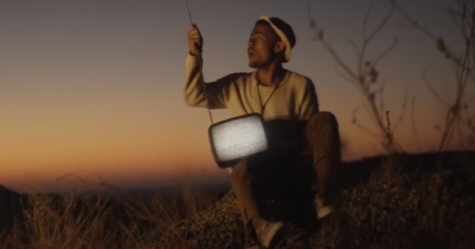
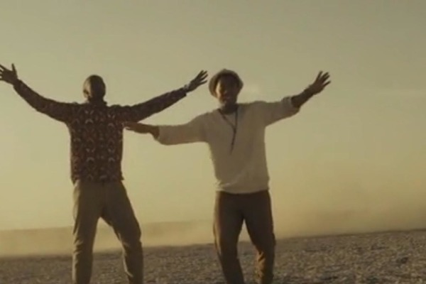
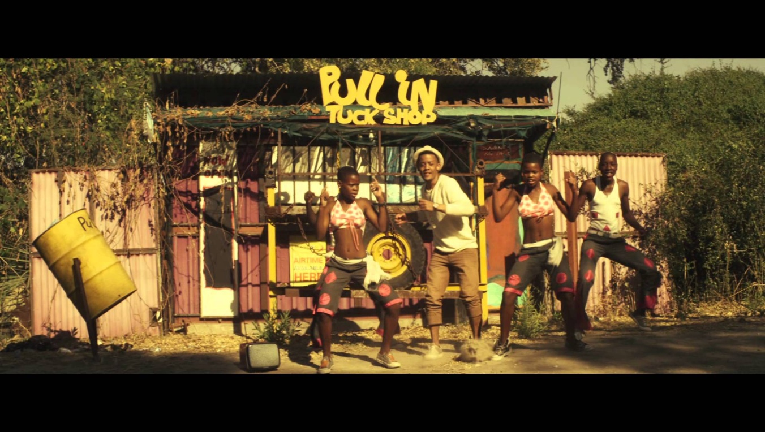
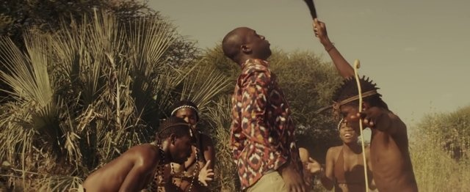
Site Internet officiel : http://www.nicoandvinz.com/?frontpage=true

Slide 9
Site Internet officiel : http://www.nicoandvinz.com/?frontpage=true

Slide 10
Site Internet officiel : http://www.nicoandvinz.com/?frontpage=true

Slide 11
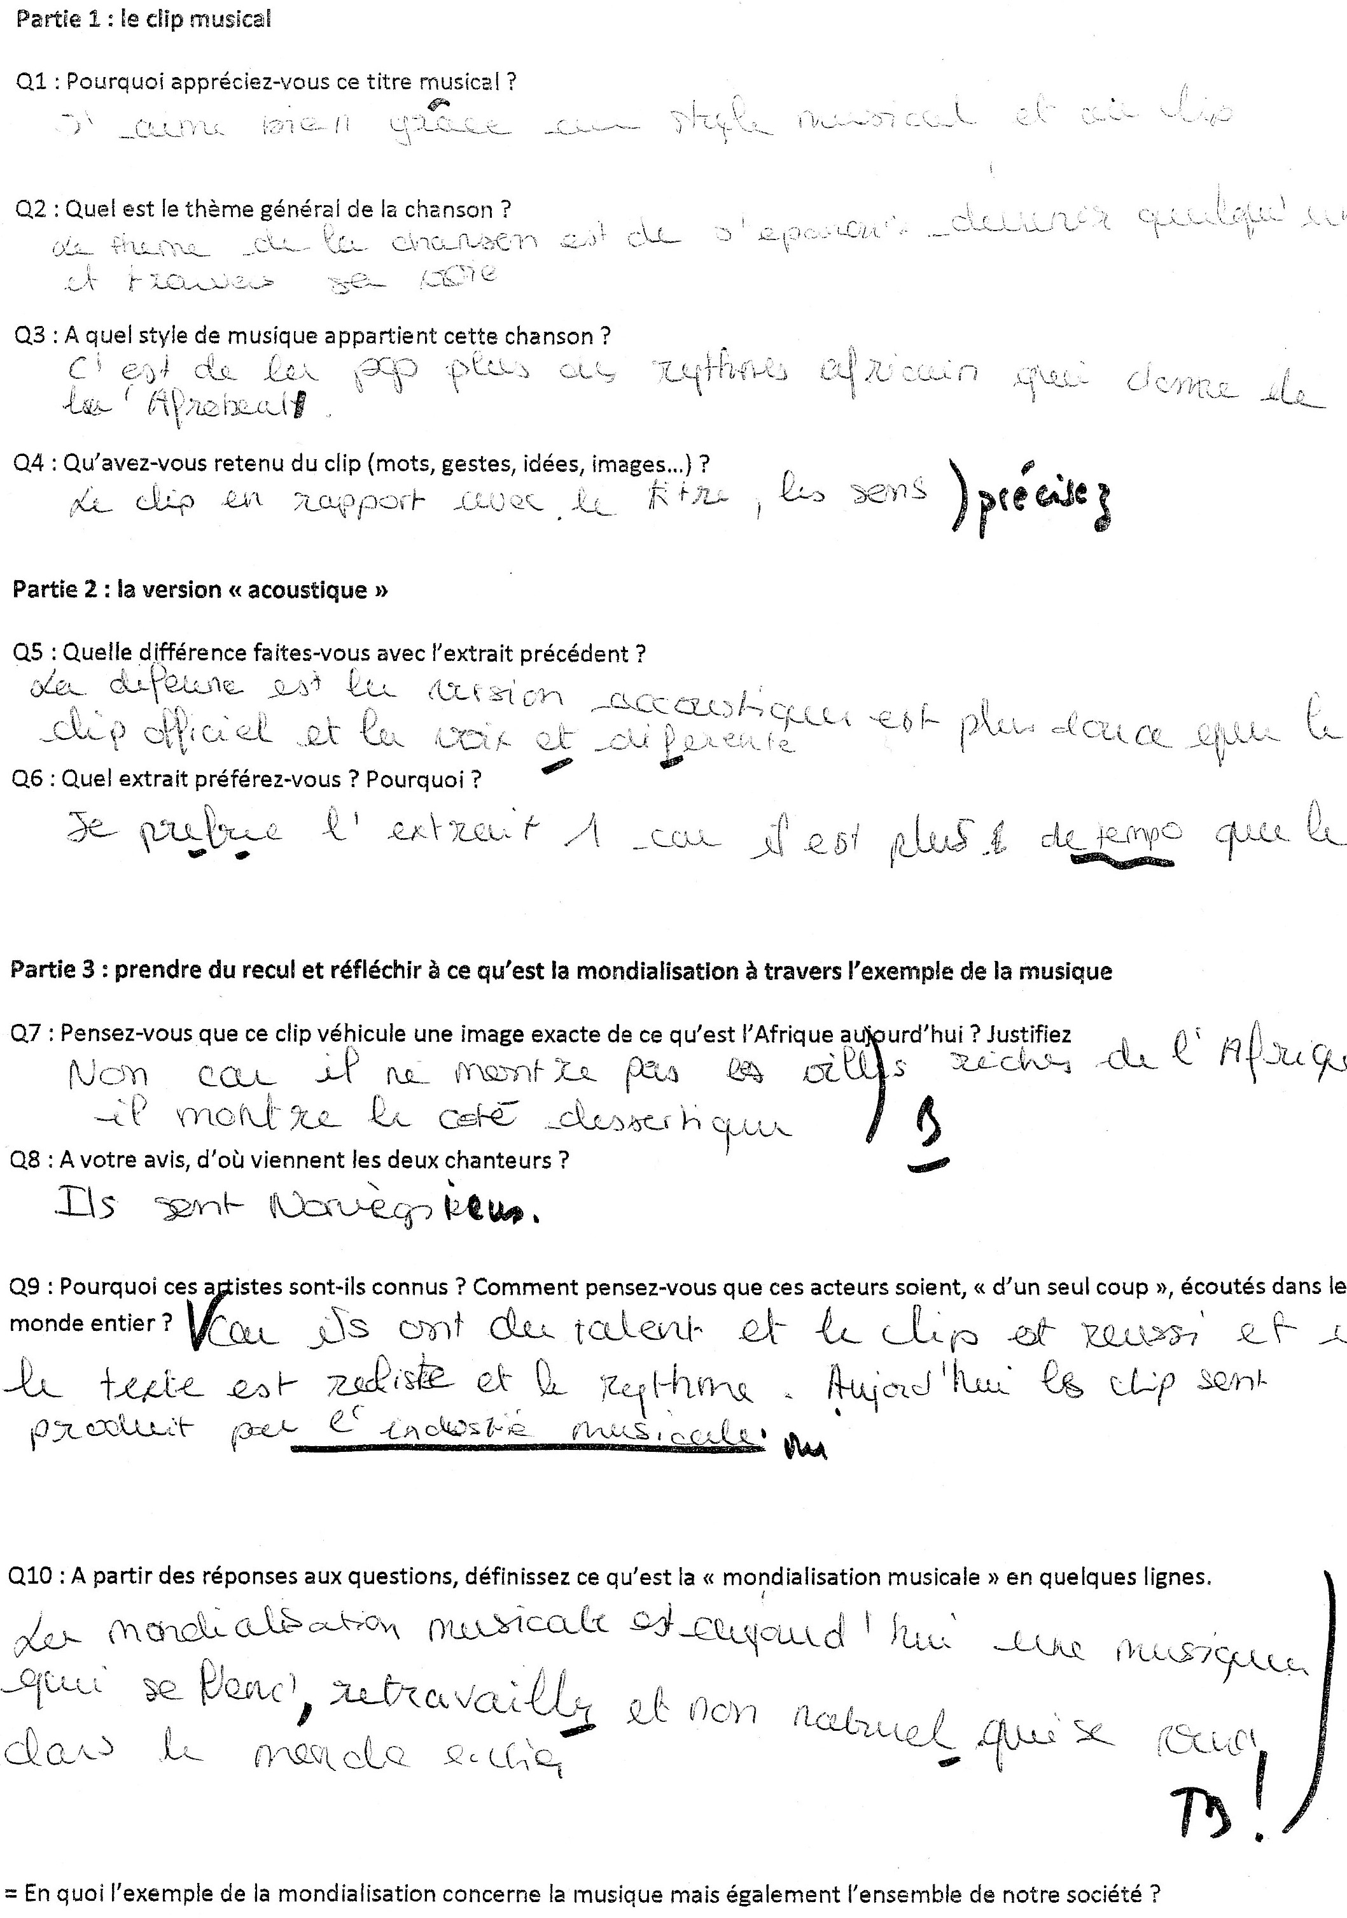

Slide 12
2ème temps : au moment de la semaine du goût, temps fort de l'établissement
- faire de la géographie autrement : réaliser une fiche dégustation : réflexion sur l'ancrage local des productions agricoles. Rôle du terroir.
- cette séance peut être remplacée par la réalisation d'un livret de recettes de la classe

Slide 13
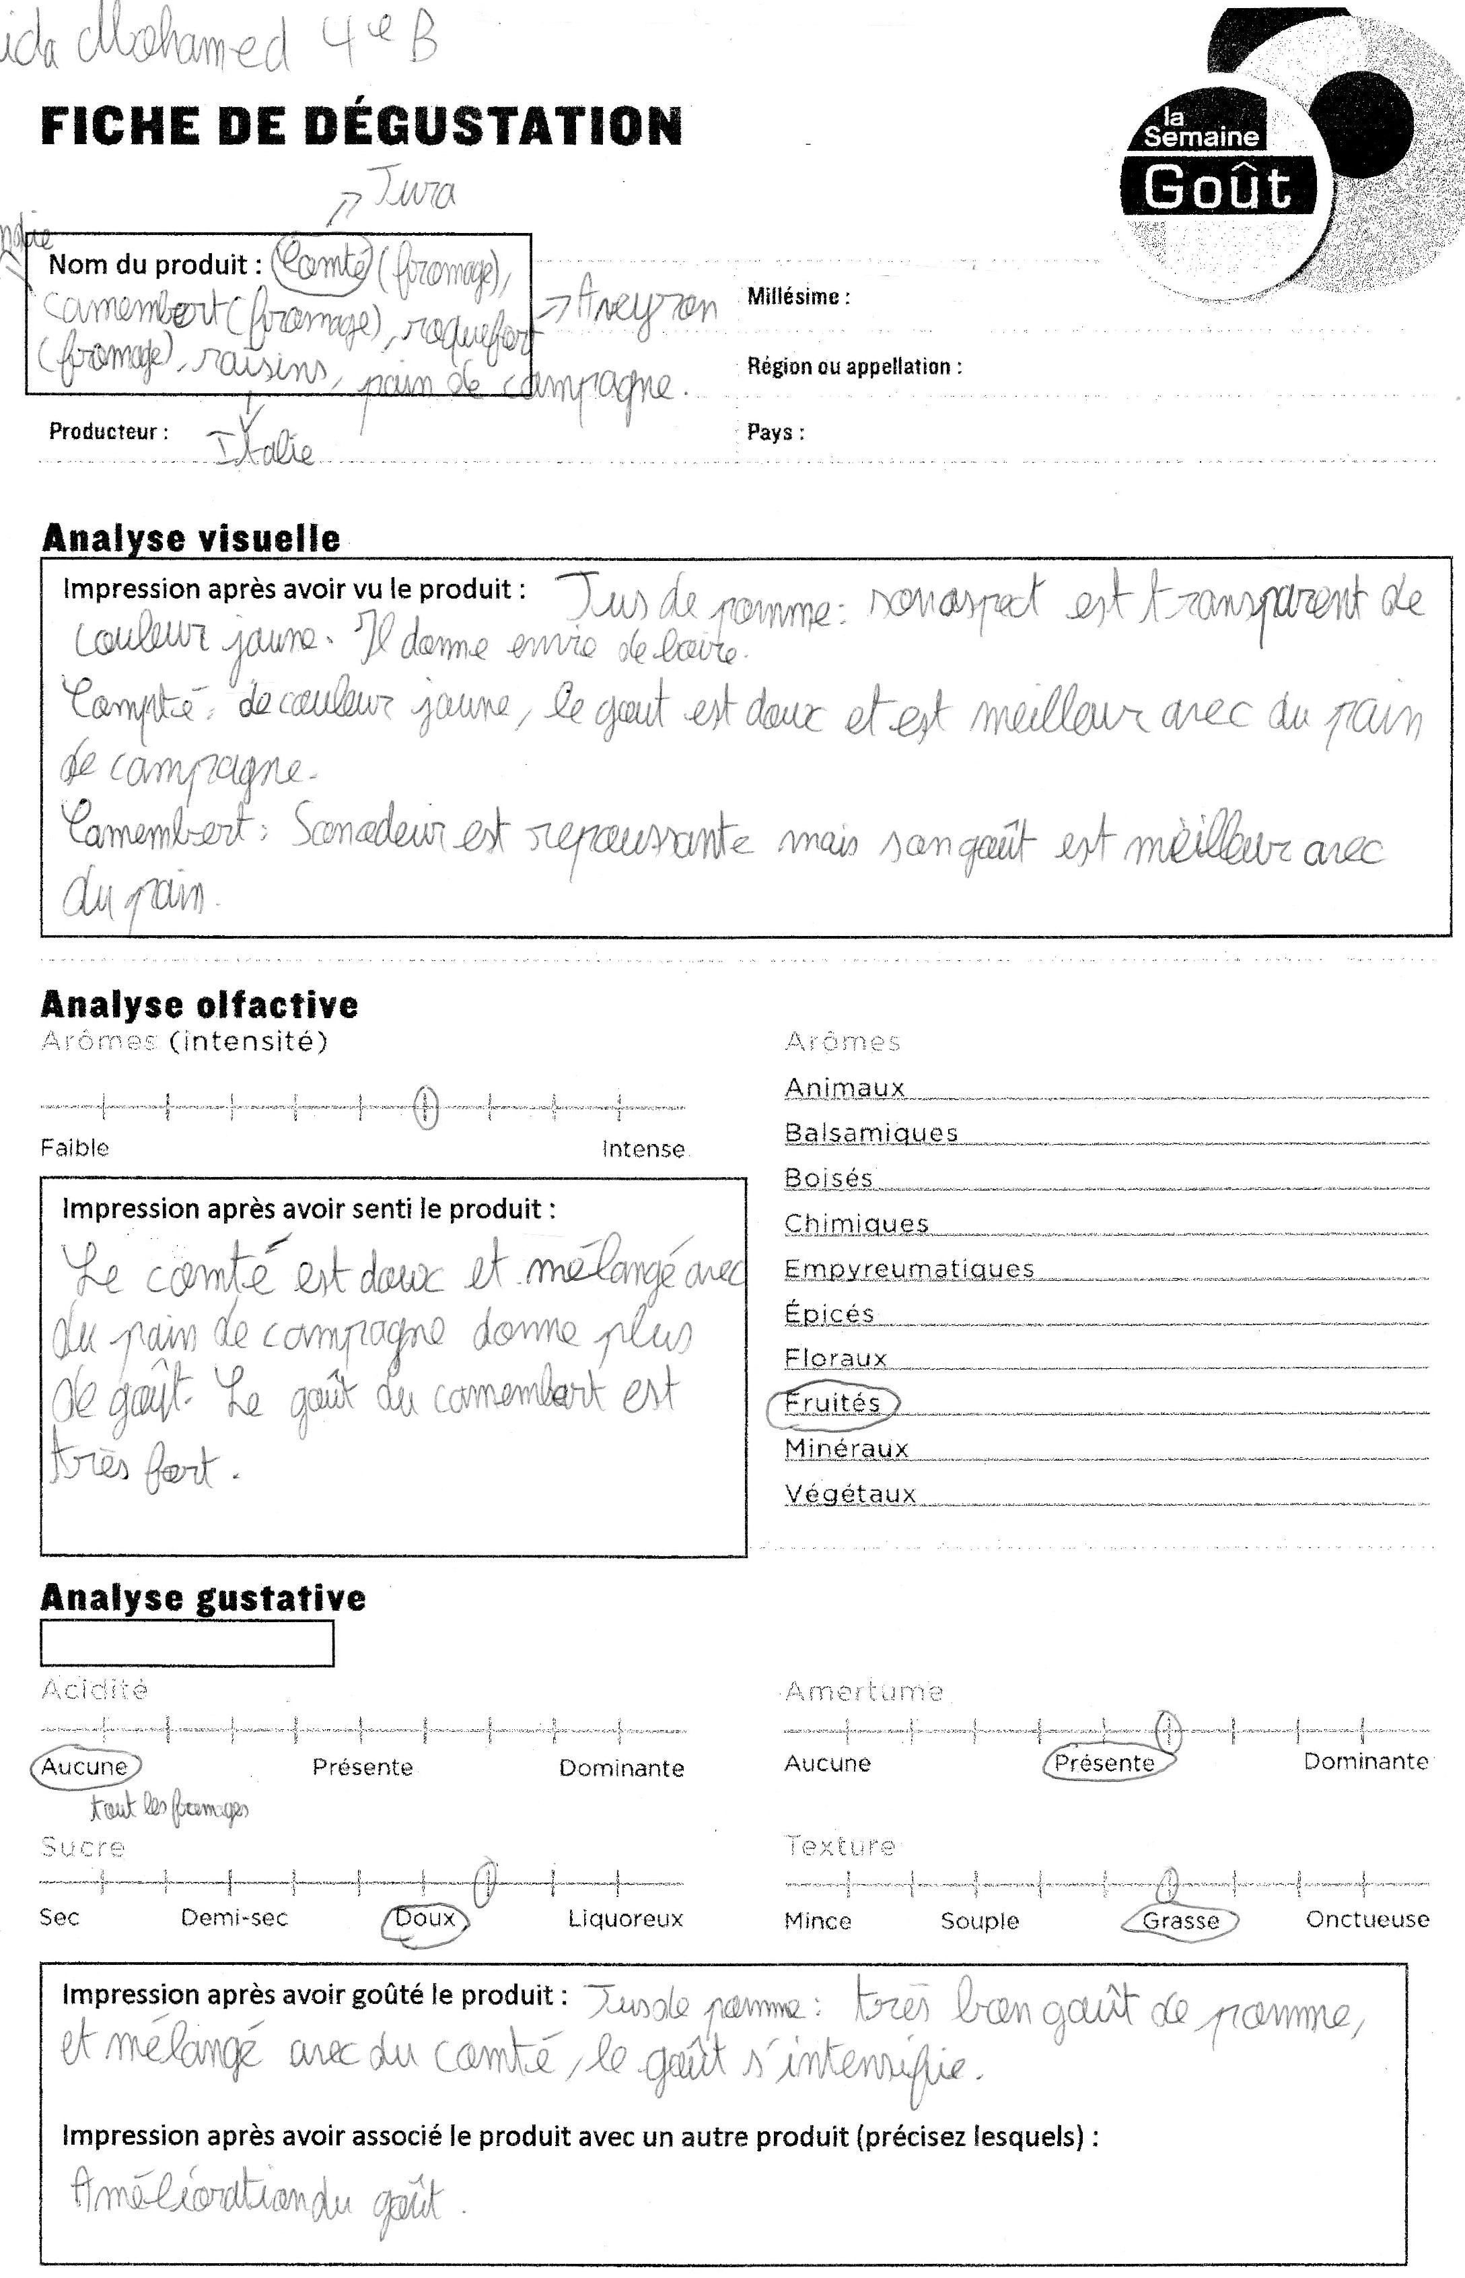

Slide 14
3ème temps : au moment du chapitre
« Les Etats-Unis dans la mondialisation »
Au cours de ce chapitre, le professeur mobilise des exemples vidéos en classe : bande-annonce de la série Glee, visite de Los Angeles « en ligne » grâce à des vidéos de tour-opérateurs, bande annonce du dernier Superman : elles permettent d’expliciter les notions de soft et hard power et permettent de faire comprendre une facette du rayonnement planétaire des EU, qui sera rapidement rappelé à la fin de l’année.

Slide 15
4ème temps : en fin d'année, pour coller aux exigences du programme, au moment où on élabore le cours « à proprement parler » avec les élèves
I- Rappel des exemples étudiés au cours de l'année qui constituent une « étude de cas » sur l'américanisation du monde
= occasion de s'assurer de la bonne compréhension des notions
= travail de cette partie autour d'un débat (préparé) mais rapide sur l'américanisation de la culture/ réalisation d'une carte mentale à l'issue du débat.

Slide 16
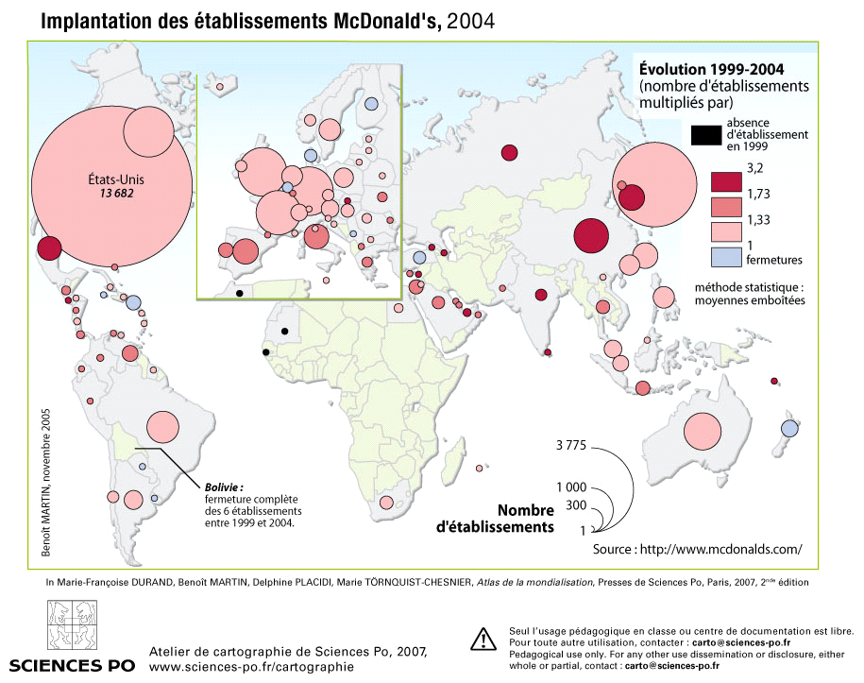
Exemple de document pour le débat

Slide 17
II- Appliquer ensuite cette « complexité » du monde à l'aide de l'exemple des religions et des langues
Prise de parole du professeur : partir de la carte de S. Huntington et démontrer le caractère inopérant de cette théorie à l'aide d'exemples à différentes échelles : ex de la carte de Lacoste
Un exemple à grande échelle : Mise en activité des élèves avec l'exemple des langues avec l'île Maurice carte + texte (trace écrite sous la forme d'un tableau synthétisant les données des deux sources)
A la fin de cette partie, un débat (évaluation du chapitre possible) peut être proposé : il préparera utilement le thème suivant , qui propose de mettre en activité les élèves autour d'un débat sur la mondialisation

Slide 18
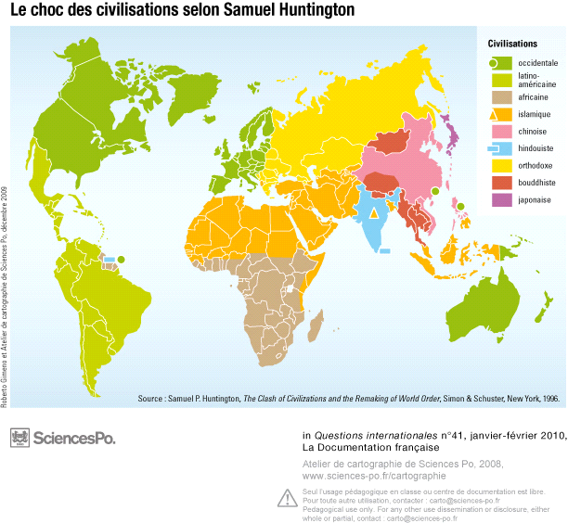

Slide 19
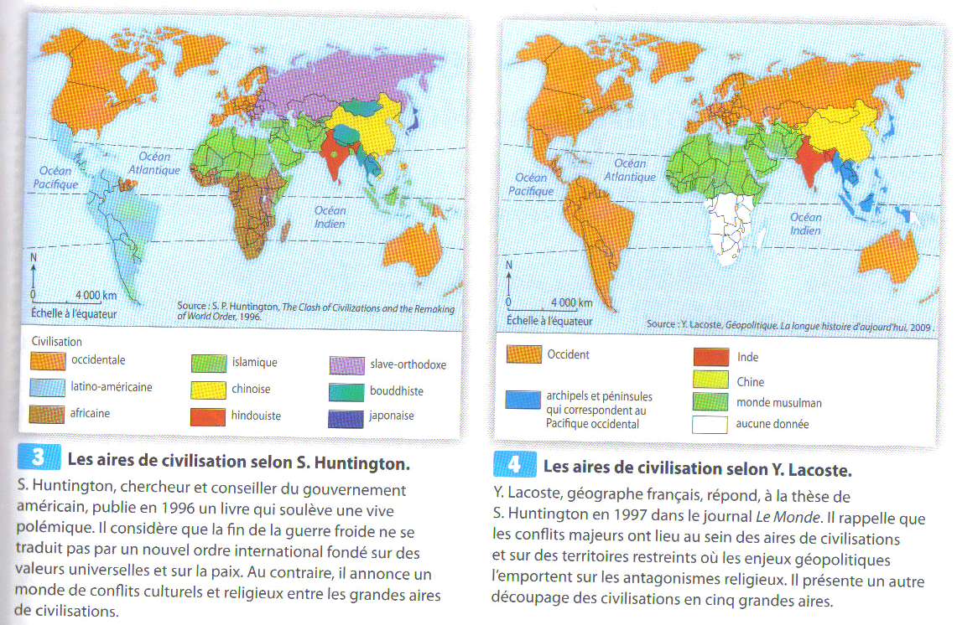
Document pour nuancer la vision de S. Huntington
CARTE
CARTE

Slide 20
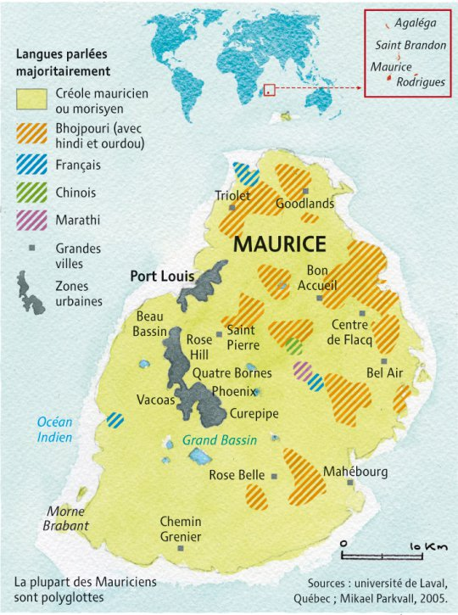
Les langues à l'Ile Maurice

Slide 21
« Francophonie paradoxale » Alors que le français est souvent perçu comme une langue assiégée, à Maurice sa vitalité et sa créativité séduisent de plus en plus.
Trois langues supracommunautaires se partageant aujourd’hui le champ mauricien : on parle du trilinguisme
créole-français-anglais. Lingua franca de l’île, le créole est la principale langue véhiculaire, pratiquée par la
quasi-totalité de la communauté. Le morisyen a souffert toutefois de sa standardisation insuffisante, q
ui l’a longtemps relégué au domaine de l’informel et de l’oral. Symboliquement, il reste lié à l’esclavage, q
ui continue de le dévaloriser aux yeux de la bourgeoisie montante.
Celle-ci perçoit en revanche l’anglais et le français, deux langues socialement valorisées et tournées vers
l’international, comme des instruments de réussite sociale et professionnelle. Tous deux sont en compétition pour
la domination du champ linguistique mauricien. L’anglais semble avoir remporté la première manche de la bataille
qui s’annonce, comme en témoigne son statut de langue du Parlement, des tribunaux et de l’administration.
Il est aussi la langue de l’enseignement secondaire et universitaire.
En tant que langue « officieusement officielle », le français est présent dans ces domaines de l’exécutif et de
l’éducatif, surtout à l’oral, et cela en raison de sa bonne connaissance par la grande majorité des Mauriciens.
Ces compétences s’expliquent par les liens de parenté lexicale entre le français et le créole, que tous les locuteurs
maîtrisent parfaitement, mais aussi par le dynamisme des médias francophones : 80 % de la presse généraliste,
quatre des cinq quotidiens — Le Mauricien, L’Express, Le Défi quotidien, Le Matinal (7) — et la plupart des
hebdomadaires — Week-end, 5-Plus, Le Défi plus, etc. — sont en français, tout comme plus de la moitié des émissions
de la radio et de la télévision d’Etat, la Mauritius Broadcasting Corporation.
http://www.monde-diplomatique.fr/2014/09/CHANDA/50795
Tirthankar Chanda, septembre 2014

Slide 22
Bilan
I- Une américanisation du monde ? (30'-1h)
= revenir sur les exemples évoqués dans l'année
Clip vidéo
Cours sur les Etats-Unis dans la mondialisation
= proposition de réalisation d'une carte mentale à partir des connaissances des élèves remobilisées et structurées dans le cadre d'un débat en classe
II- En réalité, un renforcement des métissages culturels à toutes les échelles (1-2h)
S'appuyer sur des documents cartographiques et textuels
Partir de la carte de S. Huntington (prof) pour l'exemple des religions (mise en activité orale)
puis montrer que même processus avec l'exemple des langues à l'île Maurice (mise en activité écrite)

